Slide 1
智能出行
车辆一体化服务管理系统
1652262-涂远鹏
1652310-黎盛烜
1652313-刘铸煌
1652307-雷成钤

Slide 2
目 录
项目背景
项目介绍
可行性分析

Slide 3
1
项目背景

Slide 4
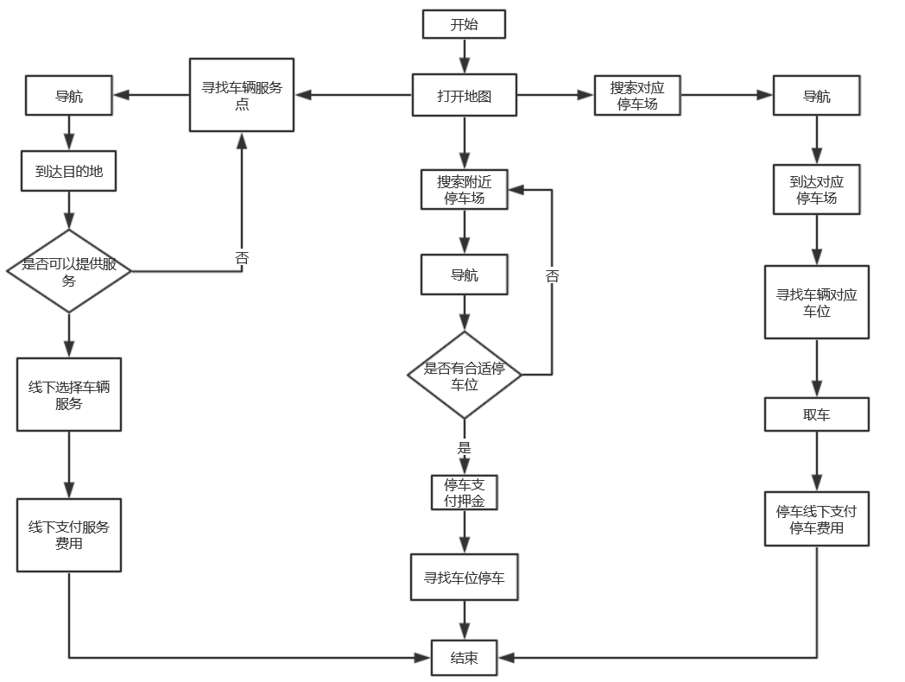
项目背景
现有的车辆服务预约流程如下图所示，必须要经过以下繁琐的流程，并且需要在多个不同体系的软件中操作:
现有系统进行车辆服务预约流程图

Slide 5
项目背景
现有的系统存在的问题
1
过程繁复
2
时间花费大
由上述的流程图可知，整个流程的步骤繁复，达不成目的的可能性很大。
对于车主而言，无法在需要停车服务时及时得知对应停车场的车位详情、无法在需要车辆保养服务时得知所选择的车辆服务提供点当前的忙碌状况以及可以提供服务的种类，只有前往对应地点才能知道从而浪费大量时间。
3
造成人力物力浪费
4
用户体验性差
对于车辆服务提供点而言也无法预知未来不久可能出现的服务高峰从而作出应对，由此带来不必要的营业额损失，对于停车场而言，无法进行线上的运维管理以及支付，也为停车场的管理运营造成人力物力的浪费。
现有的服务系统分布在多个软件中，用户需要在不同软件中进行操作，对手机造成负担，并且不同软件的设计风格不同，也会对用户造成困扰

Slide 6
项目背景
拟开发系统优势分析
1
节省时间
2
市场需求大
设计的系统整合了地图定位提供的导航服务和停车场管理处的车位实时信息，相比现有系统的服务，能够节省车主在停车场内部寻找车位的时间，避免导航到停车场却发现已满的情况
目前的地图软件没有一个整合车辆服务的平台，而如今，车辆的数目也逐年上升，车辆服务方面需求正旺，急需一个整合服务的软件
3
节省人力物力
对于商家来说，能够在线上完成车辆服务的预约管理，合理分配服务资源。无需另外雇佣线下管理人员。

Slide 7
2
项目介绍

Slide 8
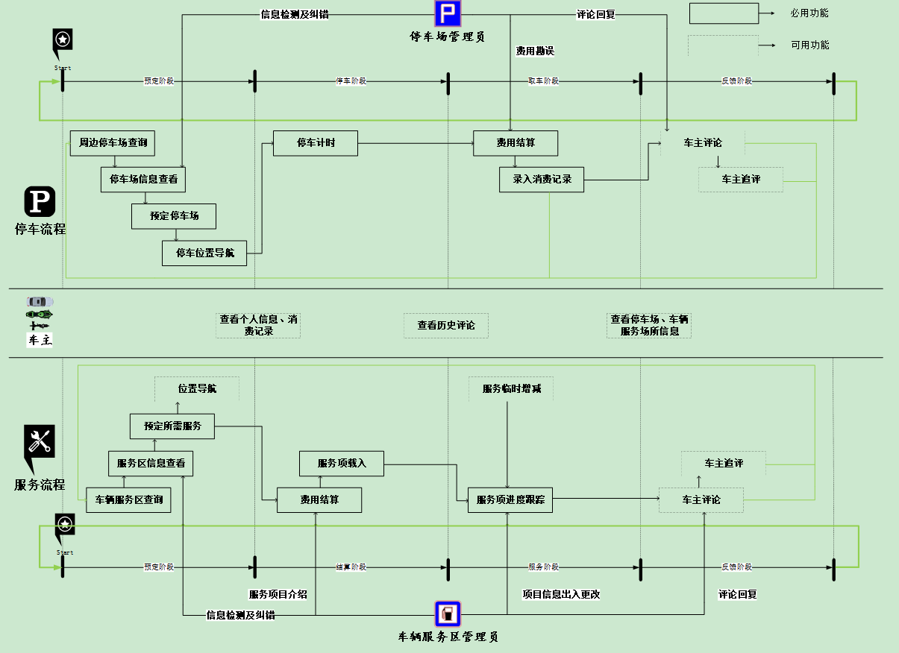
项目介绍
项目目标
智能出行车辆一体化服务管理系统目标功能及基本流程图如右图所示:

Slide 9

项目介绍
团队成员和分工：
01
组长：涂远鹏
软件体系结构设计，软件具体功能实现，软件调整与修改
组员1：刘铸煌
需求分析，用户界面设计与实现
02
03
组员2：黎盛烜
软件具体功能实现，软件测试反馈
组员3：雷成钤
软件具体功能实现，软件测试反馈
04

Slide 10
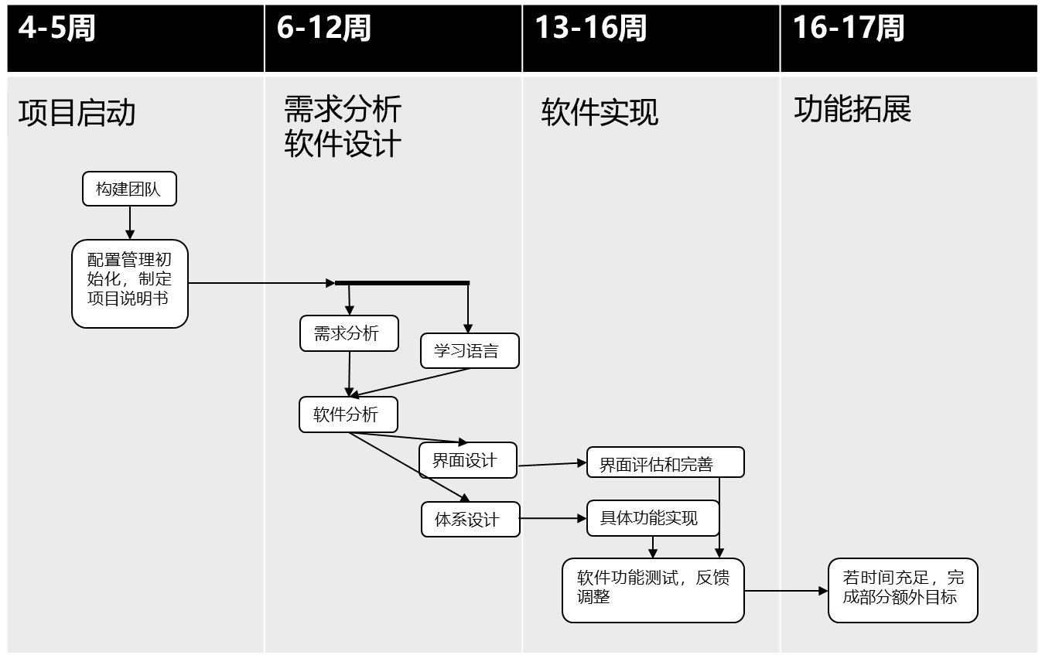
项目介绍
项目的初步时间安排

Slide 11
项目介绍
对于车主而言，原有的预约车辆服务费时费力；对于车辆服务提供点而言也无法预知未来不久可能出现的服务高峰从而作出应对。
解决原有
问题
重要性
实现车辆服务的网络在线预约管理对这双方的意义都是重大的，不仅快捷便利，减轻了双方负担，实现高效管理。
项目意义
随着现代社会自动化程度的不断提高，效率低下的现有管理系统将逐渐不适用，要实现高效管理，朝这方面进行研究开发是必要的.
必要性
现实意义
实现并推广这个管理系统，能够节省广大车主预约车辆服务的时间也能让车辆服务点和停车场的收益最大化。

Slide 12

项目介绍
项目成本
初步：
本地数据库+软件
预计成本：
仅包含软件开发相关成本，可视为0.
推广：
服务器+软件推广
预计成本：
Bomb云服务器
软件宣传推广

Slide 13
3
可行性分析

Slide 14

可行性分析
可行性研究的前提
基本要求：
  功能要求：主要包含数据的导入/导出，目标地址导航，周边停车场/服务点POI检索等功能；
  性能要求：可以为普通车主用户提供方便快捷的停车场车位预约/车辆服务预约功能等服务；
基本目标：减少人力与设备费用；提高工作效率；使用流畅且迅速并且有能力应对大流量的突发数据的处理；改进信息管理服务等等
条件、假定和限制：拟开发系统的运行寿命最小值预期为4年，到达一定时间节点后会进行大面积更新与修改；系统方案选择比较的时间为一个月，由于为实验项目，并且该项目为中等项目，项目开支较小，所以经费来源为自费；由于并未涉及国家机密数据或者是企业的机密机构，所以受到国家政策和法规的支持，此处没有限制。

Slide 15
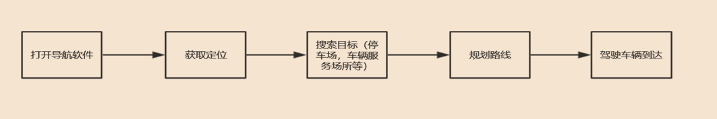
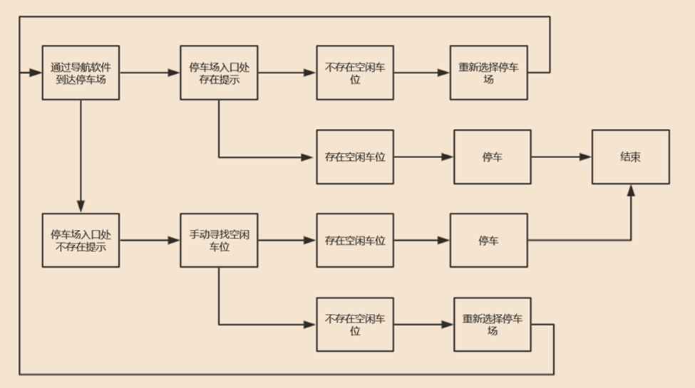
可行性分析
对现有系统的分析
定位导航功能
停车场查询预约功能
车辆服务点查询预约功能

Slide 16
可行性分析
对现有系统的分析
现有的系统的这三种功能互相隔离，没有整合成一个统一的平台，同时，停车场车位查询和车辆服务查询主要还是依靠人力现场查询，效率较低。
定位导航：主要来源于导航软件的服务器开支
停车位、车辆服务预约：来源于车主联系服务点的通讯成本和往返服务点的时间成本，交通成本。
用户需要花费大量的时间成本和交通成本。同时，目前的系统缺少一个能将这三方面的功能结合起来的平台。
工作负荷
费用支出
局限性

Slide 17
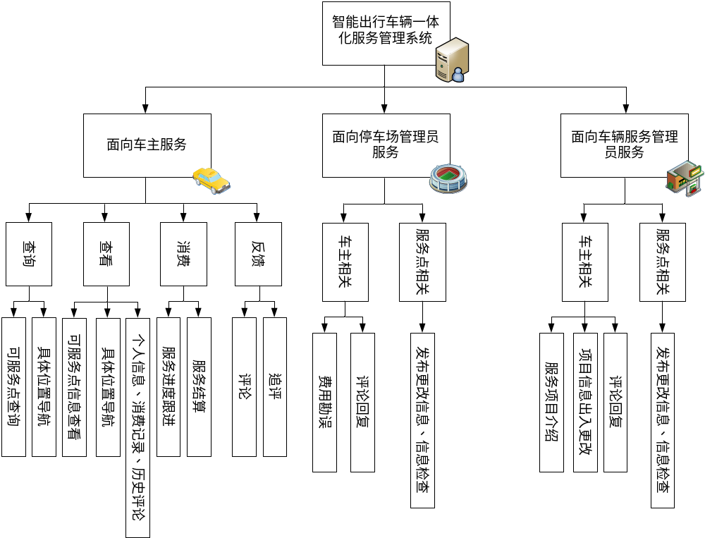
可行性分析
对拟开发系统的分析
拟开发系统的体系结构：
面向的用户主要分为三类：车主、停车场管理员、车辆服务管理员；
给出各类用户的各类主要的功能及服务；
由于本系统相当于第三方，主要是为了达成business，consumer之间的交互便利，所以本图也初步展示了车主与管理员之间的信息交流。

Slide 18
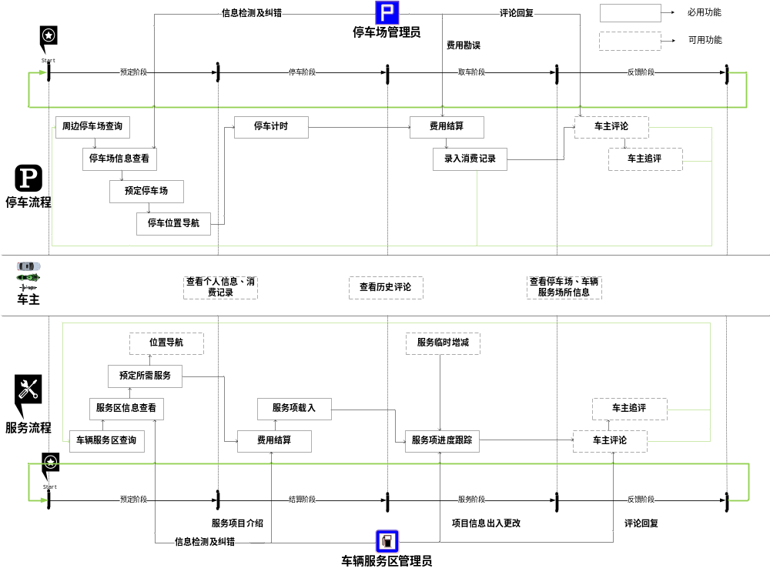
可行性分析
对拟开发系统的分析
拟开发系统的工作模型：
主要的流程有两类：
一类是单纯的停车服务；
另一类则是专门的车辆服务

Slide 19
可行性分析
对拟开发系统的分析
拟开发系统的优越性
1
2
3
车主信息得知成本，即时间支出大大降低。拟开发系统则大大减少了车主的时间成本，对于已满的停车场或暂停服务的车辆服务中心，只需要查看手机上信息即可确认，不用到达现场。
便于管理员管理，降低人力成本。拟开发系统则可以让车主先自主查看相关的基本信息，且部分功能由系统自动执行，方便有效且不易出错，具有时效性。
管理更有效，加强了交流互动。拟开发系统则提供了在线咨询、评论、电话等多样的联系方式，更为有效且高效。

Slide 20
可行性分析
对拟开发系统的可行性评价
技术可行性评价：
  在当前技术允许的条件下，系统主要实现的功能，对用户数据的导入与导出，查询更新和维护管理，以及与现有功能的综合等在项目预计的完成周期内基本可以实现
经济可行性评价：
  该系统属于课程实验项目，规模中等，所需开发费用较少，可以由项目成员自行承担。市场应用的前景可观，能够得到具体应用实现一定的经济效益。
社会因素的可行性评价：
  拟开发系统不侵犯任何国家、集体或者个人的利益，不涉及国家机密机构或企业机密数据，不侵犯任何个人隐私以及发明著作的专利，受到国家法律法规的支持和保护。

Slide 21
谢谢！

